Slide 1
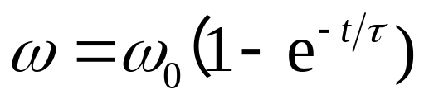
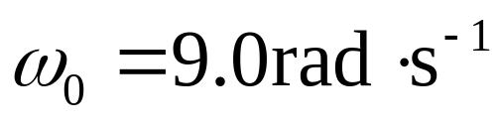
1 某种电动机启动后转速随时间变化的关系为 ，式中 ，τ= 2.0s．求：(1)t =6.0s时的转速；(2)角加速度随时间变化的规律；(3)启动后6.0s内转过的圈数．

Slide 2




2 如图所示，圆盘的质量为m，半径为R．求：(1)以O为中心，将半径为R/2的部分挖去，剩余部分对OO轴的转动惯量；(2)剩余部分对 轴（即通过圆盘边缘且平行于盘中心轴）的转动惯量．
O
m
R
R/2
O
R
O

Slide 3
3 如图所示，质量为m₁=16 kg的实心圆柱体A，其半径为r =15cm，可以绕其固定水平轴转动，阻力忽略不计．一条轻的柔绳绕在圆柱体上，其另一端系一个质量为m₂=8.0kg的物体B，求：(1)物体B由静止开始下降1.0s后的距离；(2)绳的张力．
r
A
B

Slide 4
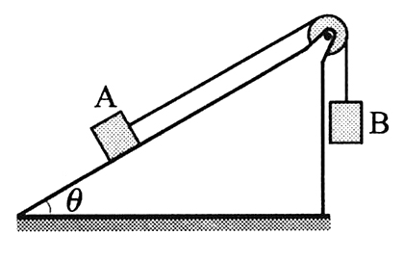
4 如图所示，定滑轮的半径为r，绕轴的转动惯量为J，滑轮两边分别悬挂质量为m₁和m₂的物体A、B．A置于倾角为θ的斜面上，它和斜面间的摩擦因数为μ，当B向下作加速运动时，求：(1)其下落的加速度大小；(2)滑轮两边绳子的张力．(设绳的质量及伸长均不计，绳与滑轮间无滑动，滑轮轴光滑．)

Slide 5
5 如图所示，飞轮的质量为60kg，直径为0.05m，转速为1.0×10³ r·min⁻¹．现用闸瓦制动使其在5.0s内停止转动，求制动力F．设闸瓦与飞轮之间的摩擦因数μ=0.04；飞轮的质量全部分布在轮缘上．
F
0.5m
0.75m
ω

Slide 6

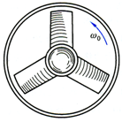
6 如图所示，一通风机的转动部分以初角速度ω₀绕其轴转动，空气的阻力矩与角速度成正比，比例系数c为一常量．若转动部分对其轴的转动惯量为J，问：（1）经过多少时间后其转动角速度减少为初角速度的一半？（2）在此时间内共转过多少圈？

Slide 7
7 一质量为m’、半径为R的均匀圆盘，通过其中心且与盘面垂直的水平轴以角速度ω 转动，若在某时刻，一质量为m的小碎块从盘边缘裂开，且恰好沿竖直方向上抛，问它可能达到的高度是多少？破裂后圆盘的角动量为多大？

Slide 8
8 一质量为20.0kg的小孩，站在一半径为3.00m、转动惯量为 450kg·m²的静止水平转台的边缘上，此转台可绕通过转台中心的竖直轴转动，转台与轴间的摩擦不计．如果此小孩相对转台以1.00m·s⁻¹的速率沿转台边缘行走，问转台的角速率有多大？

Slide 9
9 一质量为1.12kg，长为1.0m的均匀细棒，支点在棒的上端点，开始时棒自由悬挂．当以100N的力打击它的下端点，打击时间为0.02s时，（1）若打击前棒是静止的，求打击时其角动量的变化；（2）棒的最大偏转角．

Slide 10
10 如图所示，一质量为m的小球由一绳索系着，以角速度ω₀在无摩擦的水平面上，绕以半径为r₀的圆周运动．如果在绳的另一端作用一竖直向下的拉力，小球则以半径为r₀/2的圆周运动．试求：(1)小球新的角速度；(2)拉力所做的功．
ω
r₀
m

Slide 11
11 如图，一空心圆环可绕竖直轴OO’自由转动，转动惯量为J₀，环的半径为R，初始的角速度为ω₀．今有一质量为m的小球静止在环内A点，由于微小扰动使小球向下滑动．问小球到达B、C点时，环的角速度与小球相对于环的速度各为多少?（假设环内壁光滑．）
o
ω₀
A
B
R
C
o’

